Slide 1
Дизайн
Создание привлекательной среды обитания своими руками

Slide 2
Оформление интерьера квартиры

Slide 3
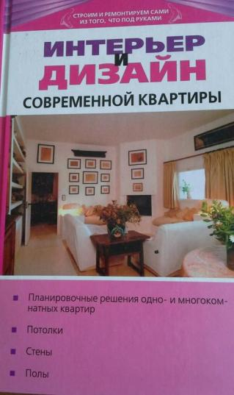



Slide 4
Работа с разными материалами

Slide 5
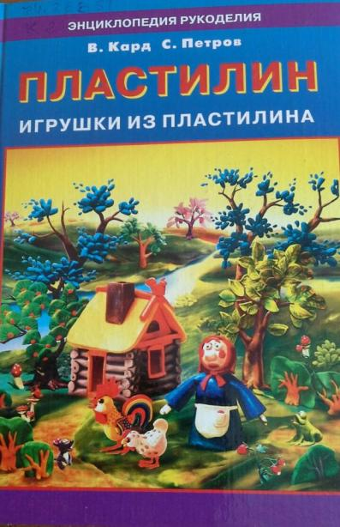
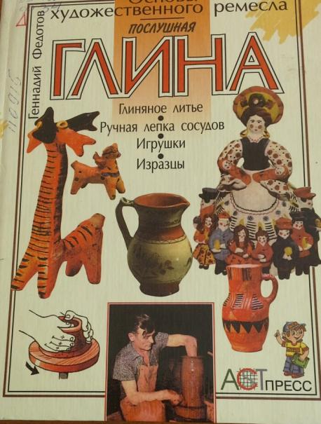

Slide 6



Slide 7
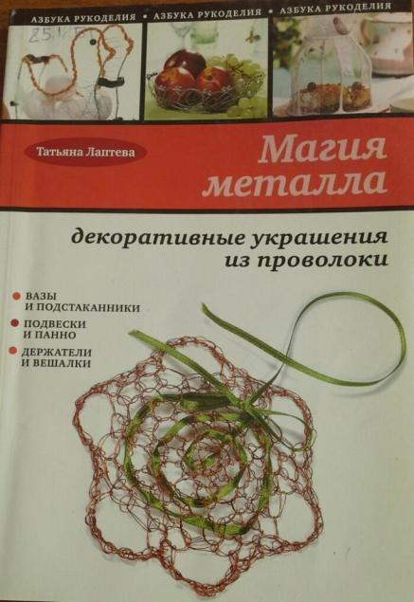

Slide 8
С бумагой

Slide 9

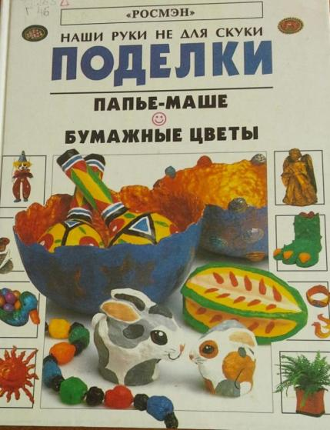

Slide 10
Техника Оригами

Slide 11
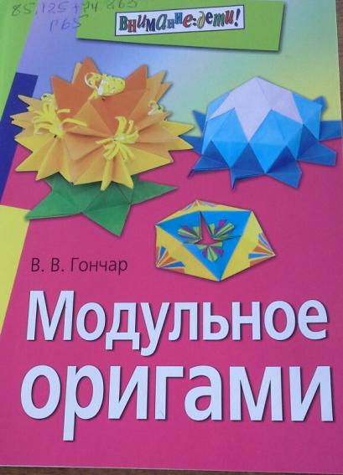
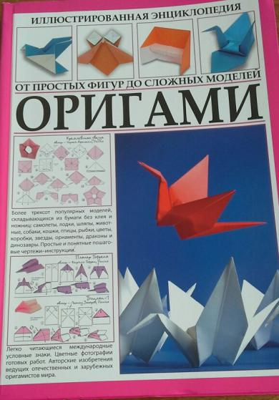

Slide 12

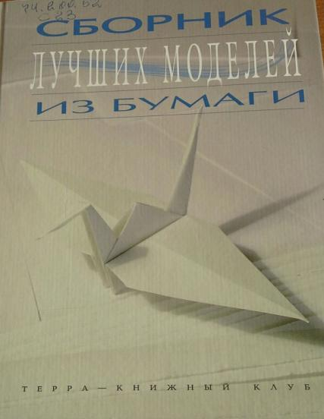


Slide 13
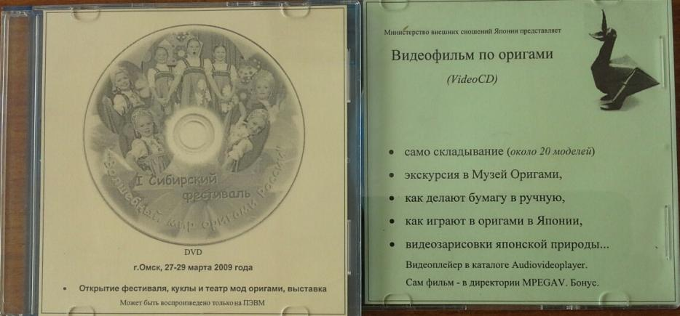
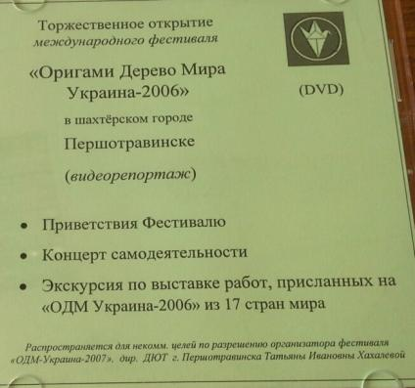
Информация на электронных носителях (CD)

Slide 14
Художественная роспись

Slide 15

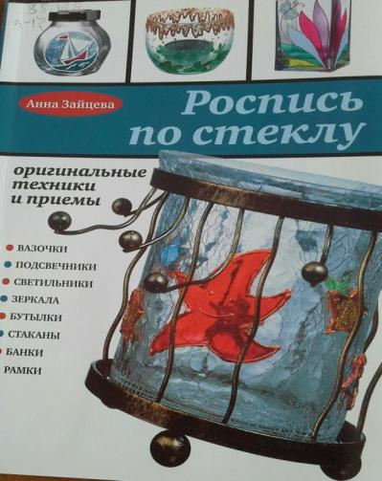

Slide 16
Игрушки

Slide 17
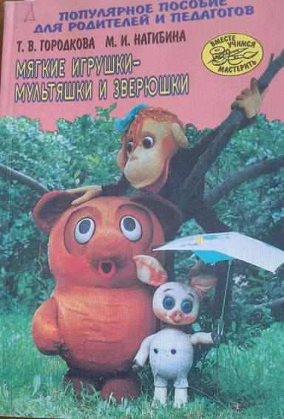
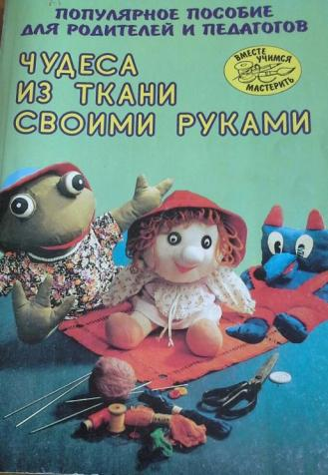


Slide 18
Полезные сайты

Slide 19
✴ http://planetaorigami.ru
Этот сайт полностью посвящен японскому искусству оригами. Здесь вы можете найти интересные схемы разного уровня сложности, видео и уроки по бумажному и модульному оригами.
http://handmadeidea.com.ua
Handmade Idea представляет собой блог-обзор, посвященный идеям для дома и дачи, дизайна и декора интерьеров, поделок и переделок своими руками.
http://womans-hobby.ru/page/10/
Сайт о хенд мейде во всех его проявлениях: лепка, флористика, шитье, бисероплетение и всевозможные поделки своими руками.

Slide 20
http://more-idey.ru
На сайте вы сможете найти уникальные мастер-классы и коллекции идей, а также набраться вдохновения, разглядывая работы признанных мастеров. Кроме того, вы сами можете стать одним из авторов и добавить на сайт результаты своих трудов.
http://www.big-big.ru/854?link_url=http://podarokhand made.ru
Узнать, как выбрать подарок, как его упаковать, или найти отличную идею для подарка своими руками можно на этом сайте
http://make-self.net
Этот ресурс посвящен всем, кто любит делать что-то своими руками. Здесь можно найти оригинальные идеи поделок, которые либо просто радуют глаз своей красотой, либо отличаются практичностью. Более того, имеется специальный раздел для любителей готовить еду.

Slide 21
Фильмы посвященные авторам и дизайну

Slide 22
Гельветика Helvetica
Фильм о типографике, графическом дизайне и визуальной культуре в целом. Сквозь призму распространения одного шрифта в фильме рассматривается общий вопрос о том, как шрифт влияет на нашу жизнь.
Чистые линии, открытые пространства Clean Lines, Open Spaces
Документальный фильм описывает результат строительного бума в США после Второй мировой войны. Здесь подробно объясняется, почему современный дизайн середины столетия, считаясь холодным и непривлекательным, стал побочным продуктом послевоенного оптимизма и отражал преданность нации к построению нового будущего.

Slide 23
✴ Про современный российский дизайн The Modern Russian Design
Фильм Сергея Шановича — первая попытка в России систематизировать опыт работы советских и российских дизайнеров в формате документального фильма. Первый из четырех фильмов проекта «The Modern Russian Design» посвящен графическому дизайну и знакомит нас более чем с 60 спикерами: от мастеров промышленного дизайна в СССР до успешных современных дизайнеров.
Нация хэндмейда Handmade Nation
В 2006 году независимый художник и режиссер Фэйт Левин проделала путешествие в несколько тысяч километров, чтобы снять фильм о возрождении ручной работы в области дизайна и прикладного искусства.

Slide 24
Овеществление Objectified
Фильм о наших сложных взаимоотношениях с вещами массового производства и, соответственно, с дизайнерами этих вещей. Это взгляд на творческую работу, стоящую за каждой вещью — от зубной щетки до техники. Это фильм о дизайнерах, которые переосмысливают, переоценивают и переизобретают наше рукотворное окружение каждый день.

